Slide 1
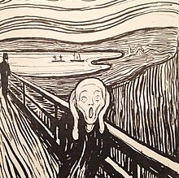
¿Hay que saber matemática para el parcial?

Slide 2
y
l1
l2
Poco robusto
☹
0,5
0
x₀
x₁
x
BMI

Slide 3
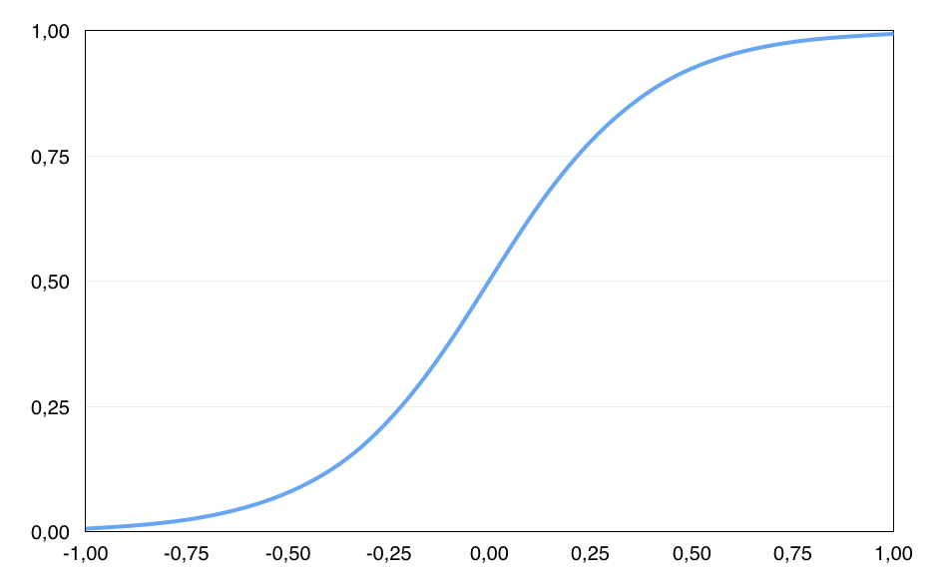


Función sigmoide o logística
g(z) = $\frac{1}{1+e^{−z}}$
Continua
Más variable en el centro, menos en los límites
Regresión logística: g(x) = P(C1|x)
un qué?
gw,b(x) = $\frac{1}{1+e^{−(wx+b)}}$

Slide 4
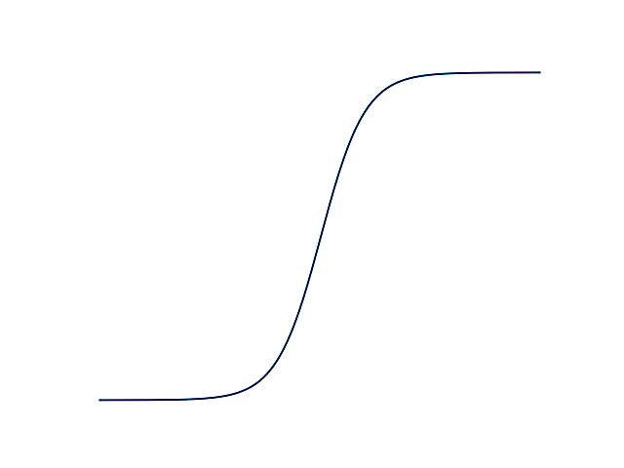

y
1
datos
0,5
g(x) = $\frac{1}{1+e^{−(wx+b)}}$
Parámetros a estimar
Optimizar
0
x₀
x
Regresor de probabilidad
BMI
Clasificador binario

Slide 5

¿Pero qué pasa cuando sumo más features?
¿Por qué nosotros en clase dibujamos una línea oblicua?
¿Hace falta saber matemática para el parcial?
¿Cómo va River?
Mejor pasemos a la demo con Esteban

